Slide 1
Ewolucja organizmów

Slide 2
Ewolucja – proces zmian organizmów zachodzących w czasie.
Słowo „ewolucja” pochodzi od łacińskiego evolvere „rozwijać” – ujawniać bądź demonstrować ukryte możliwości.
Współczesny termin ewolucja oznacza po prostu zmianę.

Slide 3
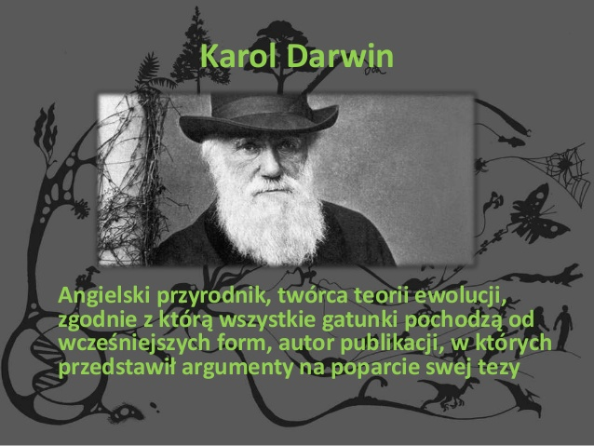
Teoria ewolucji
Najważniejsze twierdzenia darwinowskiej teorii ewolucja:
organizmy pochodzą od wspólnego przodka;
cechy linii filetycznych organizmów zmieniają się z biegiem czasu;
ewolucja zachodzi w wyniku zmian częstości występowania w obrębie populacji osobników o różnych cechach. Różnice między organizmami wyewoluowały stopniowo, małymi krokami, przez formy pośrednie;
zmiany częstości występowania osobników o różnych cechach są spowodowane ich zróżnicowaną zdolnością przeżywania i rozmnażania się. Zmiany te prowadzą do powstawania adaptacji.

Slide 4
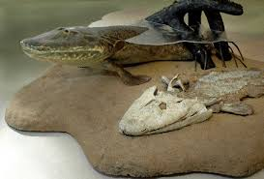
Źródła wiedzy o ewolucji
Bezpośrednie dowody ewolucji
skamieniałości,
kolejność pojawiania się organizmów na Ziemi,
ogniwa pośrednie,
relikty.

Slide 5
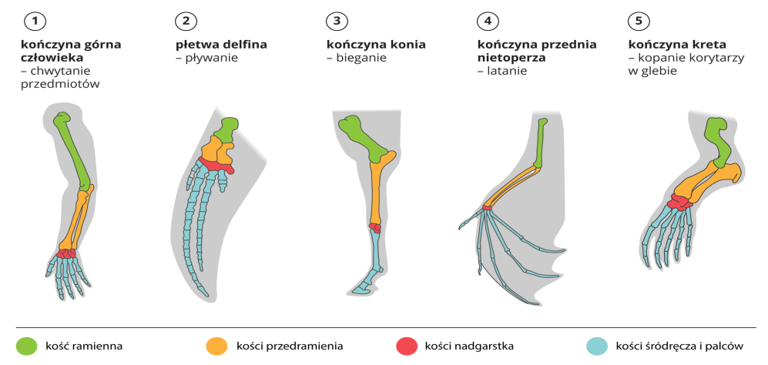
Źródła wiedzy o ewolucji
Pośrednie dowody ewolucji
narządy homologiczne i analogiczne,
skład chemiczny organizmów,
podobny plan budowy organizmów,
rozmieszczenie organizmów na kuli ziemskiej.

Slide 6
Czynniki ewolucji
zmienność wewnątrzgatunkowa
rodzi się nadmiar potomstwa
konkurencja wewnątrzgatunkowa
dobór naturalny

Slide 7
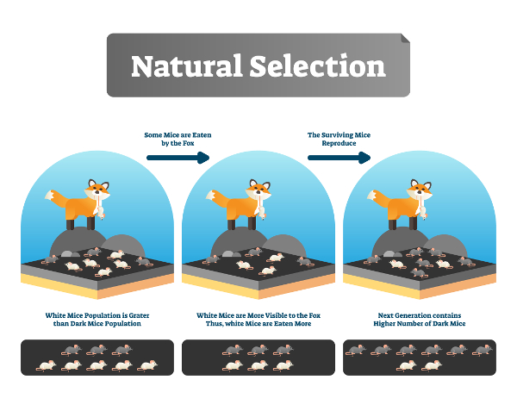
Dobór naturalny – główny mechanizm ewolucji
Organizmy lepiej przystosowane do życia w danym środowisku (presja środowiska), mają większe szanse na przeżycie.
Dzięki temu mogą się rozmnożyć i przekazać geny warunkujące korzystne cechy potomstwu.
Dobór naturalny działa różnie w zależności od miejsca i czasu

Slide 8
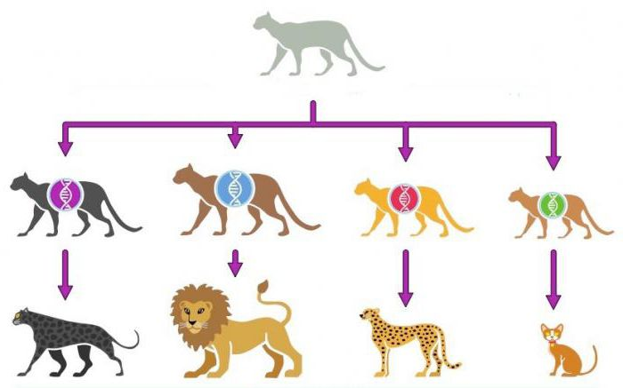
Ewolucja na poziomie populacji
- specjacja
Nowe gatunki organizmów powstają przez zróżnicowanie
się organizmów już istniejących. Proces ten jest powolny
i długotrwały.
Nazywa się go specjacją.

Slide 9
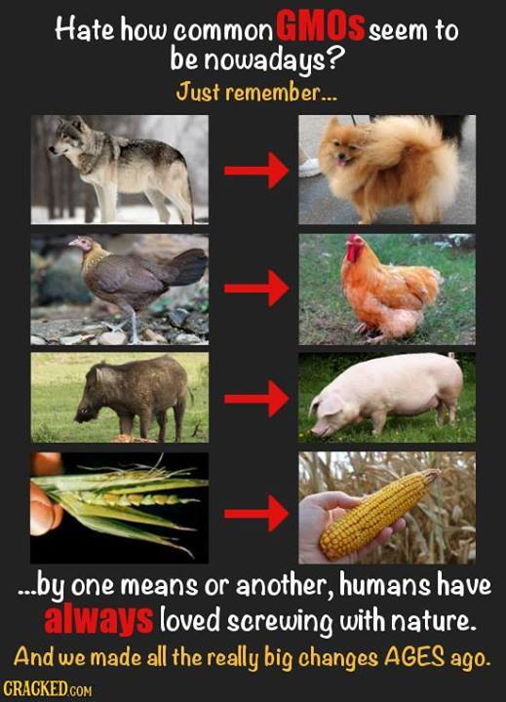
Dobór sztuczny
Polega na wybieraniu przez człowieka do rozmnażania osobników o pożądanych cechach.
Nazywany jest doborem hodowlanym

Slide 10
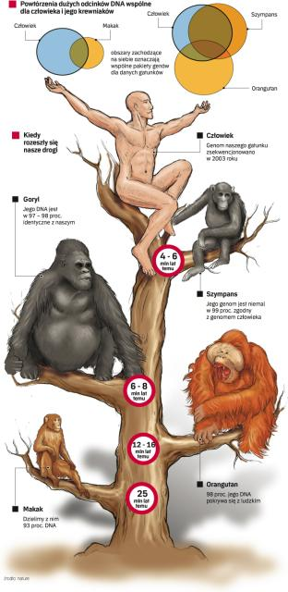
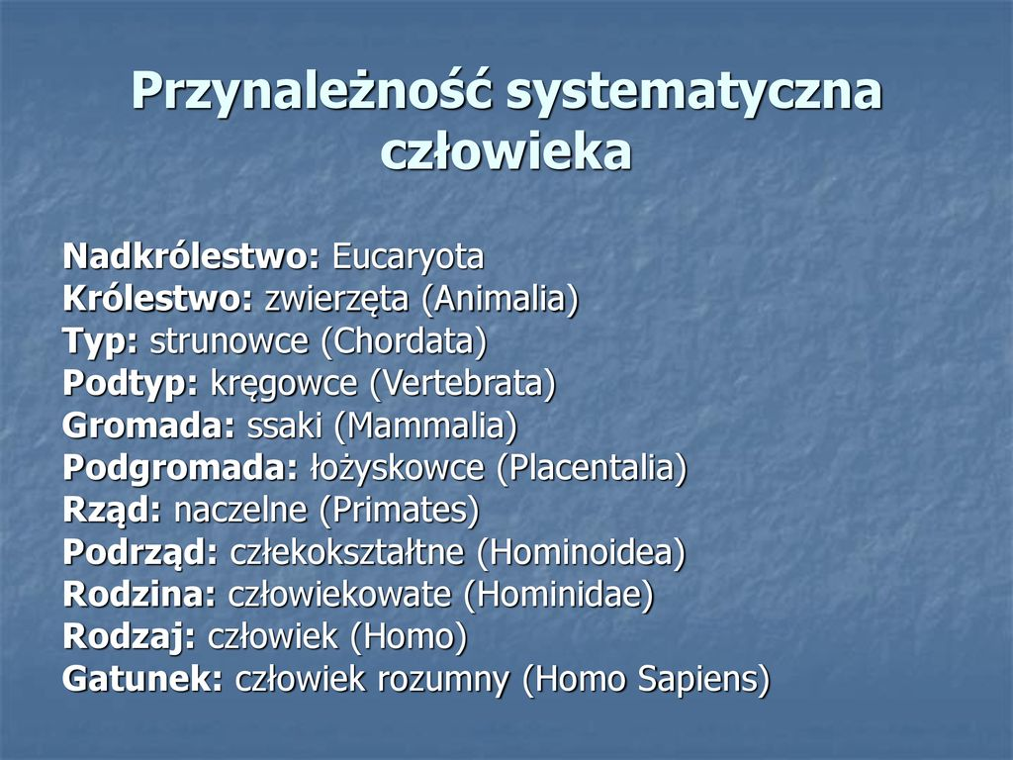
Antropogeneza

Slide 11
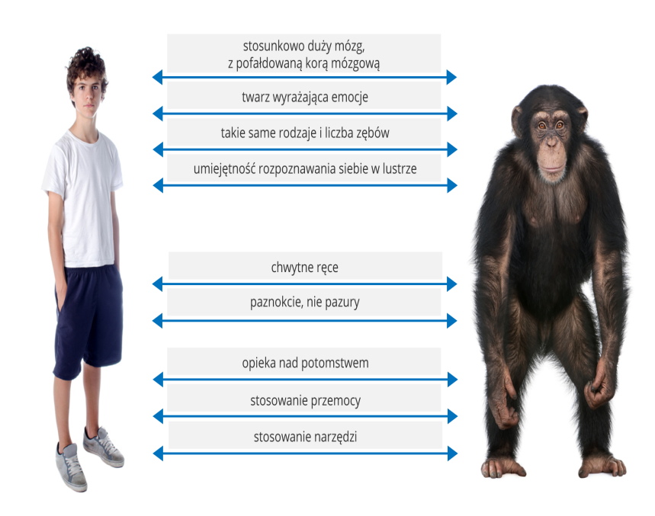
Wspólne cechy człowieka i naczelnych
obuoczne widzenie,
zdolność do rozróżniania barw.
oczy skierowane do przodu, umiejscowione z przodu czaszki.
kończyna przednia z przeciwstawnym kciukiem.
kończyny posiadają po 5 palców z paznokciami.
duży mózg (w porównaniu do reszty ciała zwierzęcia)

Slide 12
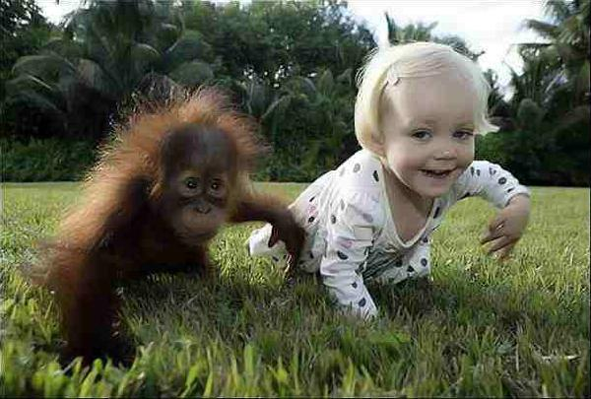
Różnice między człowiekiem a naczelnymi
Człowiek
pionowa postawa ciała
dwunożność
duży mózg
stopa łukowato wysklepiona
zredukowane owłosienie ciała
zdolnośc mowy
broda nie wysunięta
Małpa
zgarbiona postawa ciała
czworonożność
mały mózg
stopa prosta z przeciwstawnym palcem
duże owłosienie ciała
brak zdolności mowy
broda wysunięta

Slide 13
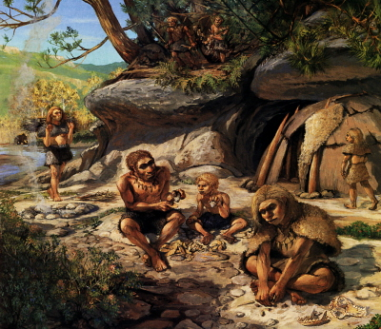
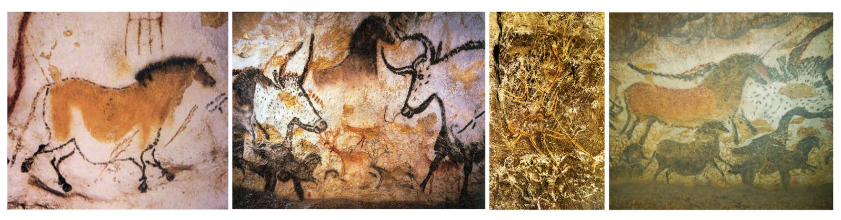
Cechy i umiejętności wykształcone w procesie uczłowieczania
sposób odżywiania
powiększenie objętości mózgu
wyprostowana postawa ciała
uwolnienie przednich kończyn i umożliwienie wyk. precyzyjnych ruchów
rozwój łowiectwa, narzędzi, mowy, sztuki, kultury

Slide 14
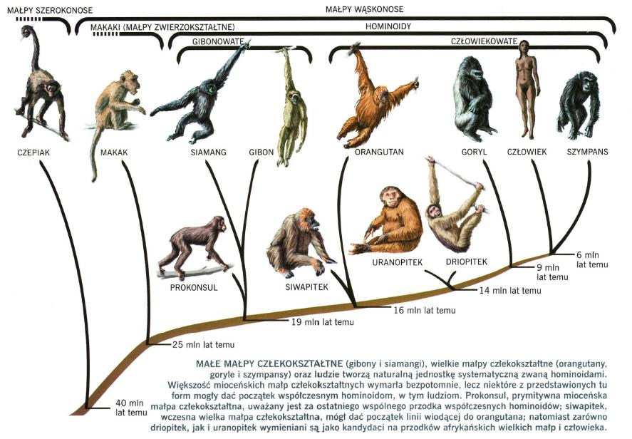
Pochodzenie człowieka
Międzynarodowy zespół naukowców dokonał sekwencjonowania kodu genetycznego szympansa, naszego najbliższego żyjącego kuzyna, oraz porównał go z genomem człowieka. Porównanie wskazuje, że sekwencja DNA obu gatunków jest w 99 procentach identyczna.

Slide 15
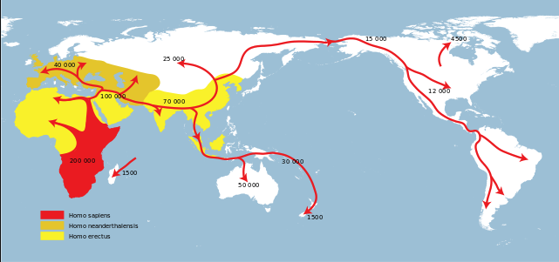
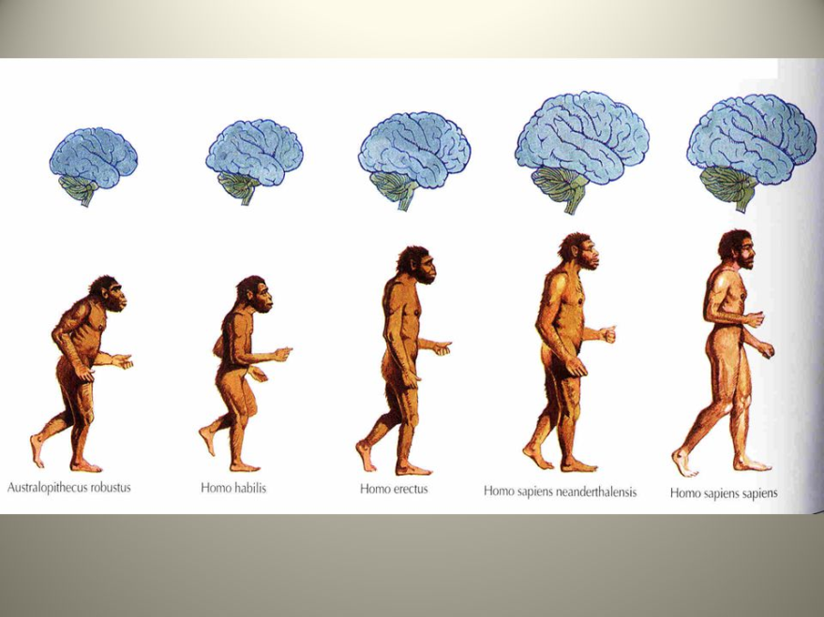
Gatunek ludzki pochodzi z Afryki, skąd rozprzestrzenił się na całą kulę ziemską
Przodkowie człowieka rozumnego
(Homo sapiens):
australopiteki
człowiek zręczny
człowiek wyprostowany

